Slide 1
Презентация
МАДОУ «Сказка»
Выполнила:
Клещевникова Т. Б.

Slide 2
Развитие
памяти

Slide 3
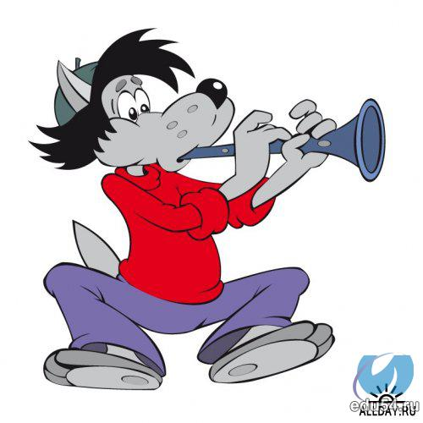
Запомни картинку

Slide 4
Кто спрятался?

Slide 5
Запомни пары

Slide 6
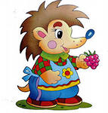
Что изменилось?

Slide 7
Запомни картинку

Slide 8
Сколько было ёжиков? Сколько было лисичек?

Slide 9
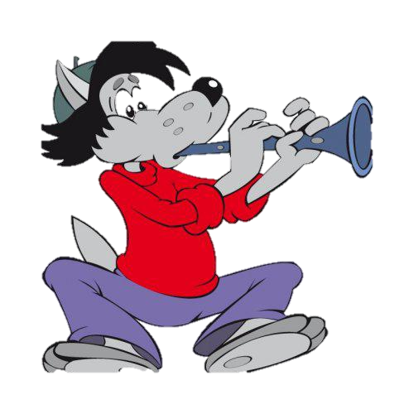
Запомни картинку

Slide 10
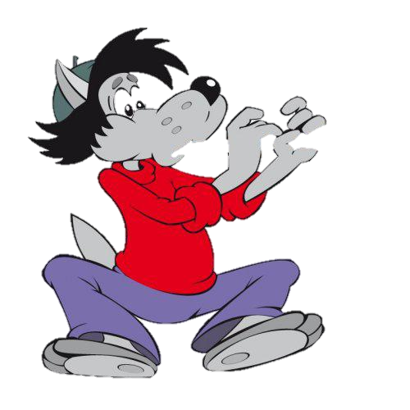
Найди отличия

